Slide 1

Graphical User Interface Design and Programming
Human Computer Interaction Theories and Models

Slide 2
Overview
Theories, models, principles, guidelines, standard, style guides
HCI theories
Cognitive Psychology and Conceptual model in HCI
Metaphor Interface

Slide 3
Teori, model, prinsip, guidelines, standart, style guides
Pegangan untuk disain interface terdapat dalam bentuk:
teori dan model
Prinsip-prinsip
guidelines
standards and style guides
Hal-hal ini dikembangkan dari riset dan pengalaman

Slide 4
Teori dan model
Teori dan model memberikan abstraksi untuk menggambarkan dan mengerti fenomena
Generalisasi dibuat berdasar pada situasi yang berbeda
Kemungkinannya adalah deskriptif, explanatori atau prediktif
Dalam bidang HCI yang luas, banyak teori dibutuhkan

Slide 5
Prinsip-prinsip Disain
Mempertimbangkan fundamental design dengan applicability yang luas.
Cenderung untuk jadi abstrak dan general
Berguna untuk membandingkan dan menganalisa disain alternatif
2 contoh
Shneiderman’s 8 ‘golden rules’ interface design
Norman’s principles.
Dalam prakteknya, prinsip-prinsip disain merujuk pada heuristics. Contoh Nielsen’s 10 usability principles.

Slide 6
Disain guidelines
Memberikan secara khusus rekomendasi disain untuk aspek-aspek khusus dari disain user interface
Disain guidelines adalah praktis dan terfokus
Kemungkinan diturunkan dari pengalaman nyata dan studi perbandingan
Contoh “Web-Based Design & Usability Guidelines “ (Koyani, 2003), dan the WC3 “Web Content Accessibility Guidelines 1.0 “.
Dapat lebih spesifik. Contoh guideline untuk fasilitas data entry atau pengorganisasian display.

Slide 7
Standard
Standart secara formal international disetujui sebagai pendekatan prinsip-prinsip disain
Dalam tengah tahun 90-an, the International Organisation for Standardisation (ISO) mengembangkan standardt bagi HCI and usability.
Contoh, dari standart user interface “Ergonomics Requirements for Office Work with Visual Display terminals” ISO 9241, part 12:
“Fields, items, icons and graphs should be labeled unless their meaning is obvious and can be understood clearly by the intended users”.

Slide 8
Style guides
Style guides adalah khusus “in house” disain rules. Meliputi:
Dibuat secara komersial untuk suatu produk atau family produk
Cocok untuk aplikasi khusus
Contoh: Apple Human Interface Guidelines untuk the Macintosh

Slide 9
Teori-teori HCI
Hanya sedikit teori tingkat tinggi untuk menerangkan dan memprediksi sifat-sifat manusia dalam keberagaman human-computer systems.
Beberapa teori setuju dengan penomena low level. Contoh, pilihan accuracy and speed (Fitts Law), atau tujuan modelling human ke dalam low-level actions dan predicting performance (GOMS).
Dua high-level model kognitif human behaviour yang menolong untuk mengerti bagaimana manusia berinteraksi dengan mesin:
Shneiderman's object/action model
Norman's stages of interaction.

Slide 10

Dr Ben Shneiderman
Professor in the Department of Computer Science at the University of Maryland, USA. Pioneering usability expert. Advocate of human-friendly interfaces since before 1980. Author of several books on HCI.

Slide 11
Shneiderman’s syntactic (arti kalimat) - semantic (arti kata) model
Syntactic-semantic model didahului dengan object-action model.
Membedakan antara “concept meaningfully-acquired semantic” dan “detail rote-memorized syntactic”.
Dapat digunakan untuk mengerti:
Programming tasks
Database-manipulation facilities/languages
Direct manipulation (point & click)

Slide 12
Syntactic-semantic model
Konsep semantic dari user's tasks terorganisir dengan baik dalam memori.
Detail syntactic dari perintah bahasa adalah “arbitrary and required” dalam latihan yang terus menerus.
Dengan pengatar GUI, penekanan telah diubah
dari
“simple direct manipulation applied”
ke
“visual representations of objects and actions”.
Aspek-aspek syntactic tidak dihapus tetapi di minimalkan

Slide 13
Shneiderman’s object/action model (OAI)
1. Mengerti tasks.
Obyek-obyek dunia nyata
Tindakan yang diterapkan pada obyek tersebut
2. Membuat metapor representasi dari obyek-obyek interface dan tindakan-tindakannya
3. Disainer membuat apa yang dilakukan oleh interface terlihat oleh user
OAI adalah gambaran dan penjelasan yang berfokus pada tasks, interface objects and actions.

Slide 14
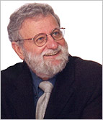
Donald Norman
Principle and co-founder of the Nielsen Norman group. Professor of Computer Science and Psychology at Northwestern University, USA. Formerly Vice President of Apple Computer's Advanced Technology Group. Author of several books including the "The Design of Everyday Things".

Slide 15
Normans 7 stage model
1. Forming the goal
2. Forming the intention
3. Specifying the action
4. Executing the action
5. Perceiving the system state
6. Interpreting the system state
7. Evaluating the outcome

Slide 16
Normans 7 stage model
Goal
Intention
formation
Evaluation
Action
specification
Interpretation
Execution
Perception
The SYSTEM

Slide 17
Execution & Evaluation
Goal
Bagaimana user dapat menjalankan apa yang diinginkannya.
Penekanan pada actions dan feedback
Execution:
Melakukan actions dalam dunia nyata
Evaluation:
Membandingkakn antara apa yang terjadi dengan apa yang diinginkan
The SYSTEM

Slide 18
Normans 7-stage model
Konteksnya adalah cycles of action dan cycles of evaluation.
Gulf of execution: ketidakcocokan antara apa yang diinginkan user dengan tindakan yang diijinkan
Gulf of evaluation: ketidakcocokan antara system representation dengan apa yang diharapkan user

Slide 19
Bridging the gulfs
Execution Gulf
Mappings: actions yang didisain sedemikian rupa sehingga user dapat membuat hubungan antara apa yang ingin mereka lakukan dengan actions apa yang diberikan oleh system.
Evaluation Gulf
Feedback: memberikan informasi tentang keadaan system dengan cara mengijinkan user untuk menentukan apakah tujuan mereka tercapai atau tidak.

Slide 20
Normans model as design aid
Begitu mudah bagi user untuk:
Determine the function of the device
Tell what actions are possible
Tell if system in desired state
Determine mapping from intention to action
Determine mapping from state to interpretation
Perform the action
Tell what state the system is in
20

Slide 21
Psikologi kognitif dalam HCI
Interaksi dengan teknologi adalah kognitif. Maka kita perlu melibatkan proses kognitif dan keterbatasan kognitif dari user.
Developer dapat :
Memprediksi apa yang user dapat harapkan dan tidak, sewaktu user melakuan sesuatu.
Mengidentifikasi dan menjelaskan masalah yang ditemui user.
Menerapkan teori, tools, dan metode untuk mendisain produk-produk interaktif yang lebih baik.

Slide 22
Cognition
Cognition - attention, perception, memory, learning, thinking, planning, reasoning
Kuncinya : mental models, analogy and metaphor, cognitive overload

Slide 23
Attention
Attention adalah proses untuk memilih sesuatu dan konsentrasi pada satu titik dari setiap apa yang ada di sekeliling kita.
Attention yang focus dan terbagi menjadikan kita dapat selektif dalam memilih stimuli tapi membatasi kemampuan kita untuk tetap mengikuti segala macam event.
Fokus attention bisa disadari atau tidak disadari.

Slide 24
Attention
Visual attention didasarkan pada lokasi dan warna.
Auditory attention didasarkan pada pitch, timbre, intensity, etc.
Factors yang mempengaruhi attentional focus
meaningfulness
structure of display
use of colour, intensity,
Informasi yang ada di interface seharusnya terstruktur untuk menangkap user attention, contoh penggunaan batas-batas perceptual (windows), colour, font changes, sound and animations.

Slide 25
use of colour!
Too many colours and fonts is hard on the eye and makes it difficult to read or notice important information

Slide 26
Attention
Menolong user untuk →
Menghadirkan task dan bukan interface.
Memutuskan apa yang menjadi fokus berdasar pada tasks, interest,etc.
Tetap fokus dan jangan memberikan sesuatu yang tidak biasa untuk menarik attention.

Slide 27
Attention
Gunakan peringatan hanya jika dibutuhkan
Buat sesuatu yang mencolok mata saat butuh attention.
Hindari penggunaan terlalu banyak perubahan dan fungsi

Slide 28
Perception & Recognition
Menjelaskan bagaimana informasi begitu dibutuhkan oleh user.
Implikasi yang paling jelas adalah untuk disain yang siap dirasa-rasakan yaitu:
Teks harus terbaca
Icons harus mudah dibedakan dan dikenali
Koordinasi antara sound dan animasi

Slide 29

Mana yang paling mudah di baca?
What is the time?
What is the time?
What is the time?
What is the time?
What is the time?
What is the time?

Slide 30
Memory
Melibatkan informasi berikut recalling atau recognizing.
User tidak dapat mengingat segala sesuatunya – proses untuk mengingat melibatkan juga filtering dan processing.
Konteks berperanan penting untuk memory
User recognize sesuatu lebih baik daripada recall. Hal ini memberi tanda bahwa penggunaan GUI lebih baik daripada command-based interfaces.
User lebih baik mengingat images daripada words – menggunakan icon lebih baik daripada names.

Slide 31
Memory
Disain HCI untuk “recognition” daripada “recall”.
User dapat men- “scan lists of items, tabs”, untuk menemukan apa yang diinginkan.
User tidak harus “recall” memory.
Kadang sejumlah kecil items adalah “good design”, tapi hal ini bergantung pada “task” dan kemampuan screen display.

Slide 32
Memory
File management dan retrieval adalah masalah utama dari kebanyakan user.
File management systems seharusnya didisain untuk meng-optimize kedua proses memory yang terjadi - recall-directed dan recognition-based scanning.

Slide 33
Memory
External representasi seperti diaries, reminder notes, calendars, shopping lists, to-do lists – mengingatkan user akan apa, kapan serta dimana akan dilakukan.
Computer systems juga butuh untuk memberi reminders dan indikator “priority tasks”.

Slide 34
Cognition as a framework
Cognition digunakan untuk mengembangkan kerangka kerja konseptual sehingga dapat menggambarkan dan mengerti bagaimana user berinteraksi dengan komputer.
Tiga contoh untuk hal ini adalah:
Information processing model
External cognition
Conceptual models

Slide 35
Information processing model
Konseptualisasi bagaimana “mind” itu bekerja.
Mempertimbangkan proses informasi sebagai kegiatan yang berkesinambungan.
input=>encoding=>comparison=> response selection=>response execution=>output
Keterbatasan – hanya memodelkan kegiatan yang akan terjadi.

Slide 36
External cognition
Digunakan untuk menjelaskan proses cognitive yang terlibat saat interaksi dengan external representasi. Beberapa knsep-konsep itu adalah:
Annotation melibatkan pe-modifikasian representasi yang sudah ada melalui pembuatan tanda/kode
crossing off, ticking, underlining
Cognitive tracing melibatkan item-item yang dimanipulasi dari luar ke dalam urutan / struktur yang berbeda
shuffling letters when playing scrabble, arranging playing cards in suits

Slide 37
External cognition (contd.)
Computational offloading. Saat tools digunakan dalam hubungan dengan external representasi untuk mengerjakan suatu komputasi (pena dan kertas)
Coba hitung (a) dengan pikiran, (b) di atas kertas dan c) dengan kalkulator.
2 x 3 = ??
234 x 456 =??
CCXXXIIII x CCCCXXXXXVI = ???
Mana yang paling mudah?

Slide 38
Disain yang berimplikasi pada external cognition
Memberikan external representasi pada interface yang dapat mengurangi beban memory dan menfasilitasi overload komputasional
Contoh : HCI yang didisain agar user dapat mengerti, dapat membuat keputusan dengan cepat, dapat menerima data dalam jumlah besar.

Slide 39
Conceptual models
Conceptual model
“integrated set of ideas and concepts which describe the system in terms of its functions, behaviour and appearance”.
Harus dipertimbangkan :
Designer model
User model
System image – bagaimana system bekerja

Slide 40
Three models
Designer model
User model
System image

Slide 41
Conceptual models
User mempunyai konseptual atau “mental models” bagaimana suatu system itu bekerja, didasarkan pada pengetahuan dan pengalaman sehari-hari.
Good conceptual model menjadikan user dapat memperkirakan dengan benar apa yang akan terjadi dengan tindakan-tindakan yang dibuat.
Tidak ada natural conceptual model untuk general purpose computer - hal ini diciptakan oleh software dan I/O devices. Contoh command based-line
Software designer must provide good model to users through the system interface.

Slide 42
Developing a conceptual model
Bagaimana desainer mengembangkan conceptual model?
Apa yang akan user lakukan – searching info, creating documents, recording events?
Bagaimana system akan men-support aktivitas ini? – browsing, questions etc
Apa bentuk interface metaphor-nya, jika ada apa yang sungguh bermakna ?
Apa macam interaction style yang digunakan? Command language, menu selection etc

Slide 43
Conceptual models based on task activities
Giving instructions
Memberikan commands menggunakan keyboard dan function keys dan selecting options via menu
Conversing
Interaksi dengan system sejauh mempunyai conversation
Manipulating and navigating
Melakukan pada objects dan interaksi dengan virtual objects
Exploring and browsing
finding out & learning things tanpa pertanyaan secara khusus

Slide 44
Which conceptual model is best?
Direct manipulation adalah good untuk ‘doing’ types of tasks, misal designing, drawing, flying, driving, sizing windows
Memberikan instruksi adalah good untuk repetitive tasks, misal spell-checking, file management
Mempunyai conversation adalah good untuk children, computer-phobic, disabled users dan specialised applications (misal phone services)
Web sites & beberapa education applications menggunakan hybrid browsing/instructing model
Hybrid conceptual models selalu digunakan misal windows – tapi butuh waktu agak lama untuk pembelajaran

Slide 45
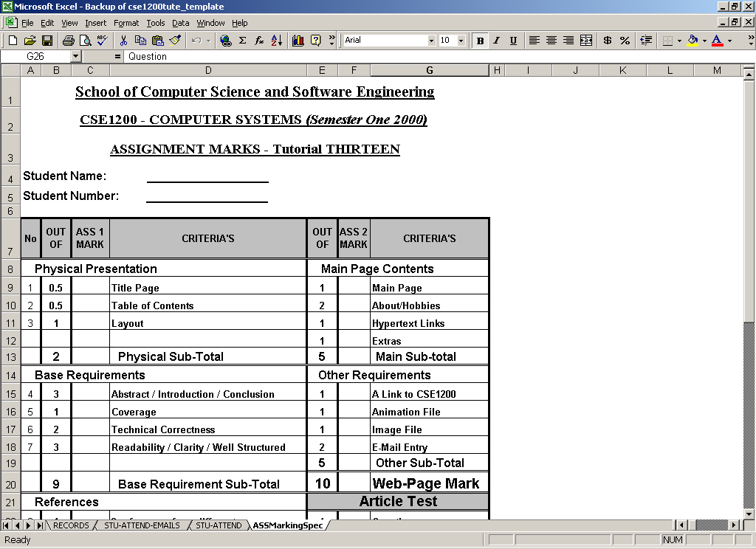
Conceptual models based on objects
Spreadsheet:
Analog ke ledger sheet
Interaktif dan komputasional
Mudah dimengerti

Slide 46
Conceptual models
“The most important thing to design is the user’s conceptual model. Everything else should be subordinated to making that model clear, obvious, and substantial. That is almost exactly the opposite of how most software is designed.”
(David Liddle, 1996, p.17 as cited in Preece, 2002)

Slide 47
Communicating a conceptual model
Bagaimana system interface mengkomunikasikan conceptual model?
melalui:
Metaphor
General design elements & principles (Affordance, constraints, mappings, causality, transfer effects, idioms - more about these later…)

Slide 48
Interface metaphors
Interface didisain menjadi persis seperti physical entity tapi juga punya properti tersendiri.
misal desktop, toolbox, book metaphors, web portals.
Dapat didasarkan pada
Activity
object
combination of both.
Mencari apa yang user ketahui dan membantu menemukan apa yang tidak diketahui

Slide 49
Benefits of interface metaphors
Membuat proses pembelajaran system menjadi lebih mudah dan membantu agar user dapat mengerti apa yang ada dibalik conceptual model.
Innovative metaphors dapat menjadi daya tarik tersendiri dan membuat aplikasi lebih mudah diakses oleh beragam user.

Slide 50
Problems with interface metaphors
Mencampuradukan metaphor dpat membuat bingung – ada kemungkinan malah melanggar “conventional or cultural rules”.
Dapat membatasi
konseptualisasi disainer terhadap masalah yang ada
Kemampuan disainer untuk membayangkan conceptual models yang baru
Kemungkinan dapat menimbulkan konflik dengan design principles.
Memaksa user untuk hanya mengerti system dalam istilah-istilah metaphor.
Disainer dapat inadvertently menggunakan kejelekan disain yang sduah ada dan hanya mengganti bagian yang jelek itu saja misal kalculator

Slide 51
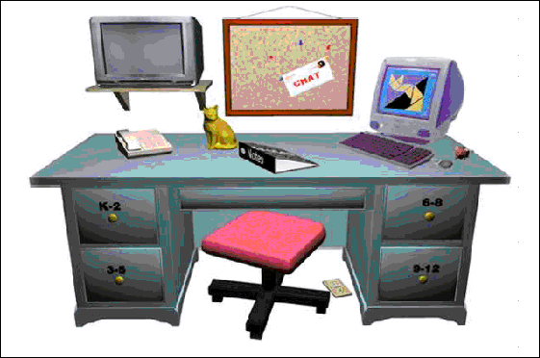
Image from Herrington, T., Herrington, J., Oliver, R. & Omari, A. (2000) A Web-based resource providing reflective online support for preservice mathematics teachers on school practice, Contemporary Issues in Technology and Teacher Education, 1(2).

Slide 52
Apakah ada kejelasan mapping?
Desk drawers => lesson plans
Television set => video clips
Notice board =>online message board
Telephone =>contact information
Computer screen => Useful links
Travel centre => conferences
What about the cat?
Mathematics Education On the Web: MEOW

Slide 53
References
Koyani, S., Bailey, R., & Nall, J. Research-based Web Design & Usability Guidelines, http://usability.gov/guidelines/
Neilsen, J. Ten Usability Heuristics. http://www.useit.com/papers/heuristic/heuristic_list.html
Norman, D. A. (1998). The Design of Everyday Things
Preece, J., Rogers, Y., & Sharp, H. (2002) Interaction Design: beyond human-computer interaction
Shneiderman, B., & Plaisant, C. (2005). Designing the User Interface: Strategies for Effective Human-Computer Interaction
Stone, D., Jarrett, C., Woodroffe, M., & Minocha, S. (2005). User Interface Design and Evaluation.
Web Content Accessibility Guidelines 1.0 from the World Wide Web Consortium (W3C). http://www.w3.org/TR/WCAG/

